Slide 1
Croatië, het perfecte wijnland Patrick Dhondt
Wines Out Of The Boxxx
BNI Convergent – 16 juni 2020

Slide 2
Agenda
Geschiedenis
Terroir
Croatië, het perfecte wijnland
Wines Out Of The Boxxx

Slide 3
Motovun, Istrië, Croatië

Slide 4
Geschiedenis wijnbouw
° 8000 jaar geleden (Kaukasus)
Dalmatië : 400-500 B.C. (Illyriërs)
Verspreiding : Grieken en Christenen
Problemen : Ottomanen, phylloxera, W.O., communisme, Balkanoorlog 1991-2001…
23.500 ha - 800 producenten - 0,77 mio HL

Slide 5
Terroir : 5 parameters
1. Klimaat
2. Geologie
3. Topografie
4. Ampelografie
5. Mens

Slide 6
1. Klimaat
Temperatuur
Gemiddelde (jaar) 10-20 °
Neerslag
Minimum 600 mm / jr
Zonneschijn
Minimum 1600 u / jr

Slide 7
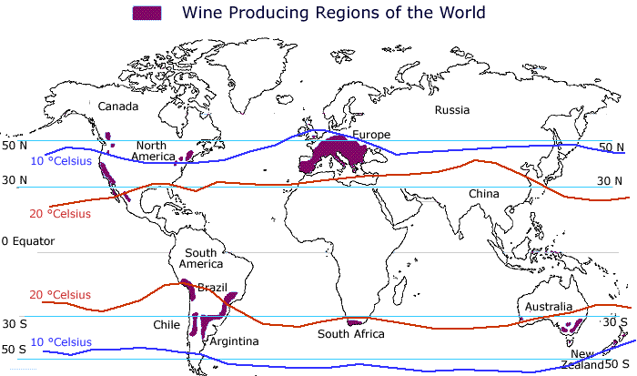
Temperatuur

Slide 8
2. Geologie
Vruchtbaar / arm
Drainerend / waterhoudend
Soorten :
Kiezel
Kalksteen
Klei
Leem
Leisteen
Graniet
Zand

Slide 9
3. Topografie
Breedtegraad
Noordelijk halfrond 30-50 ° NB
Zuidelijk halfrond 30-45 ° ZB
Hellingsgraad
Moezel, Peljesac (60%)
Douro, Medimurje (terrassen)
Hoogte
Argentinië : 3115 m
Oriëntatie

Slide 10
5. De mens : wijnbouwmethoden
Conventionele wijnbouw
Volume – winst
Chemie
Biologische wijnbouw
Geen synthetische middelen
Natuur (planten)
Biodynamisch
Rudolf Steiner
Versterking bodem – invloed kosmos
Natuurlijke wijn
Minimale menselijke interventie
Geen synthetische middelen, geen sulfiet
Lutte raisonnée

Slide 11
Croatië, het perfecte wijnland
Klimaat
Gemiddelde jaartemperatuur
Porec (Istrië) : 14,3 °
Hvar : 18 °
Bordeaux : 12,7 °
België : 10,2 °
Jaarlijkse neerslag
Porec (Istrië) : 980 mm
Hvar : 547 mm
Bordeaux : 931 mm
België 925 mm
Zonneschijn
Istrië : 2388 u
Hvar : 2700 u
Bordeaux : 2052 u
België : 1545 u

Slide 12
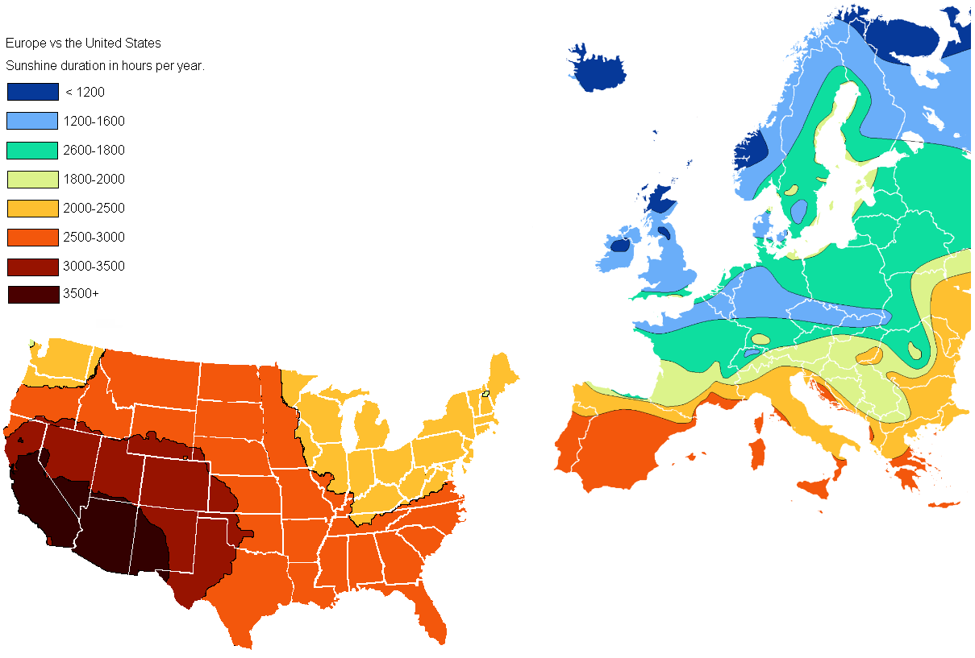
Uren zonneschijn
11 regio’s

Slide 13
Croatië, het perfecte wijnland
Geologie
Argilo-calcair
Terre rosse (ijzerhoudende zandsteen)
Klei
Dolomiet (Peljesac)
Topografie
Ligging : 42 – 48 ° N.B.
reliëf, nabijheid zee (1.500 km kustlijn)
Ampelografie
66 inheemse druivenrassen
Mens
Rijke geschiedenis / moderne know-how
Bio(dynamisch) en lutte raisonnée
Veel familiebedrijven

Slide 14
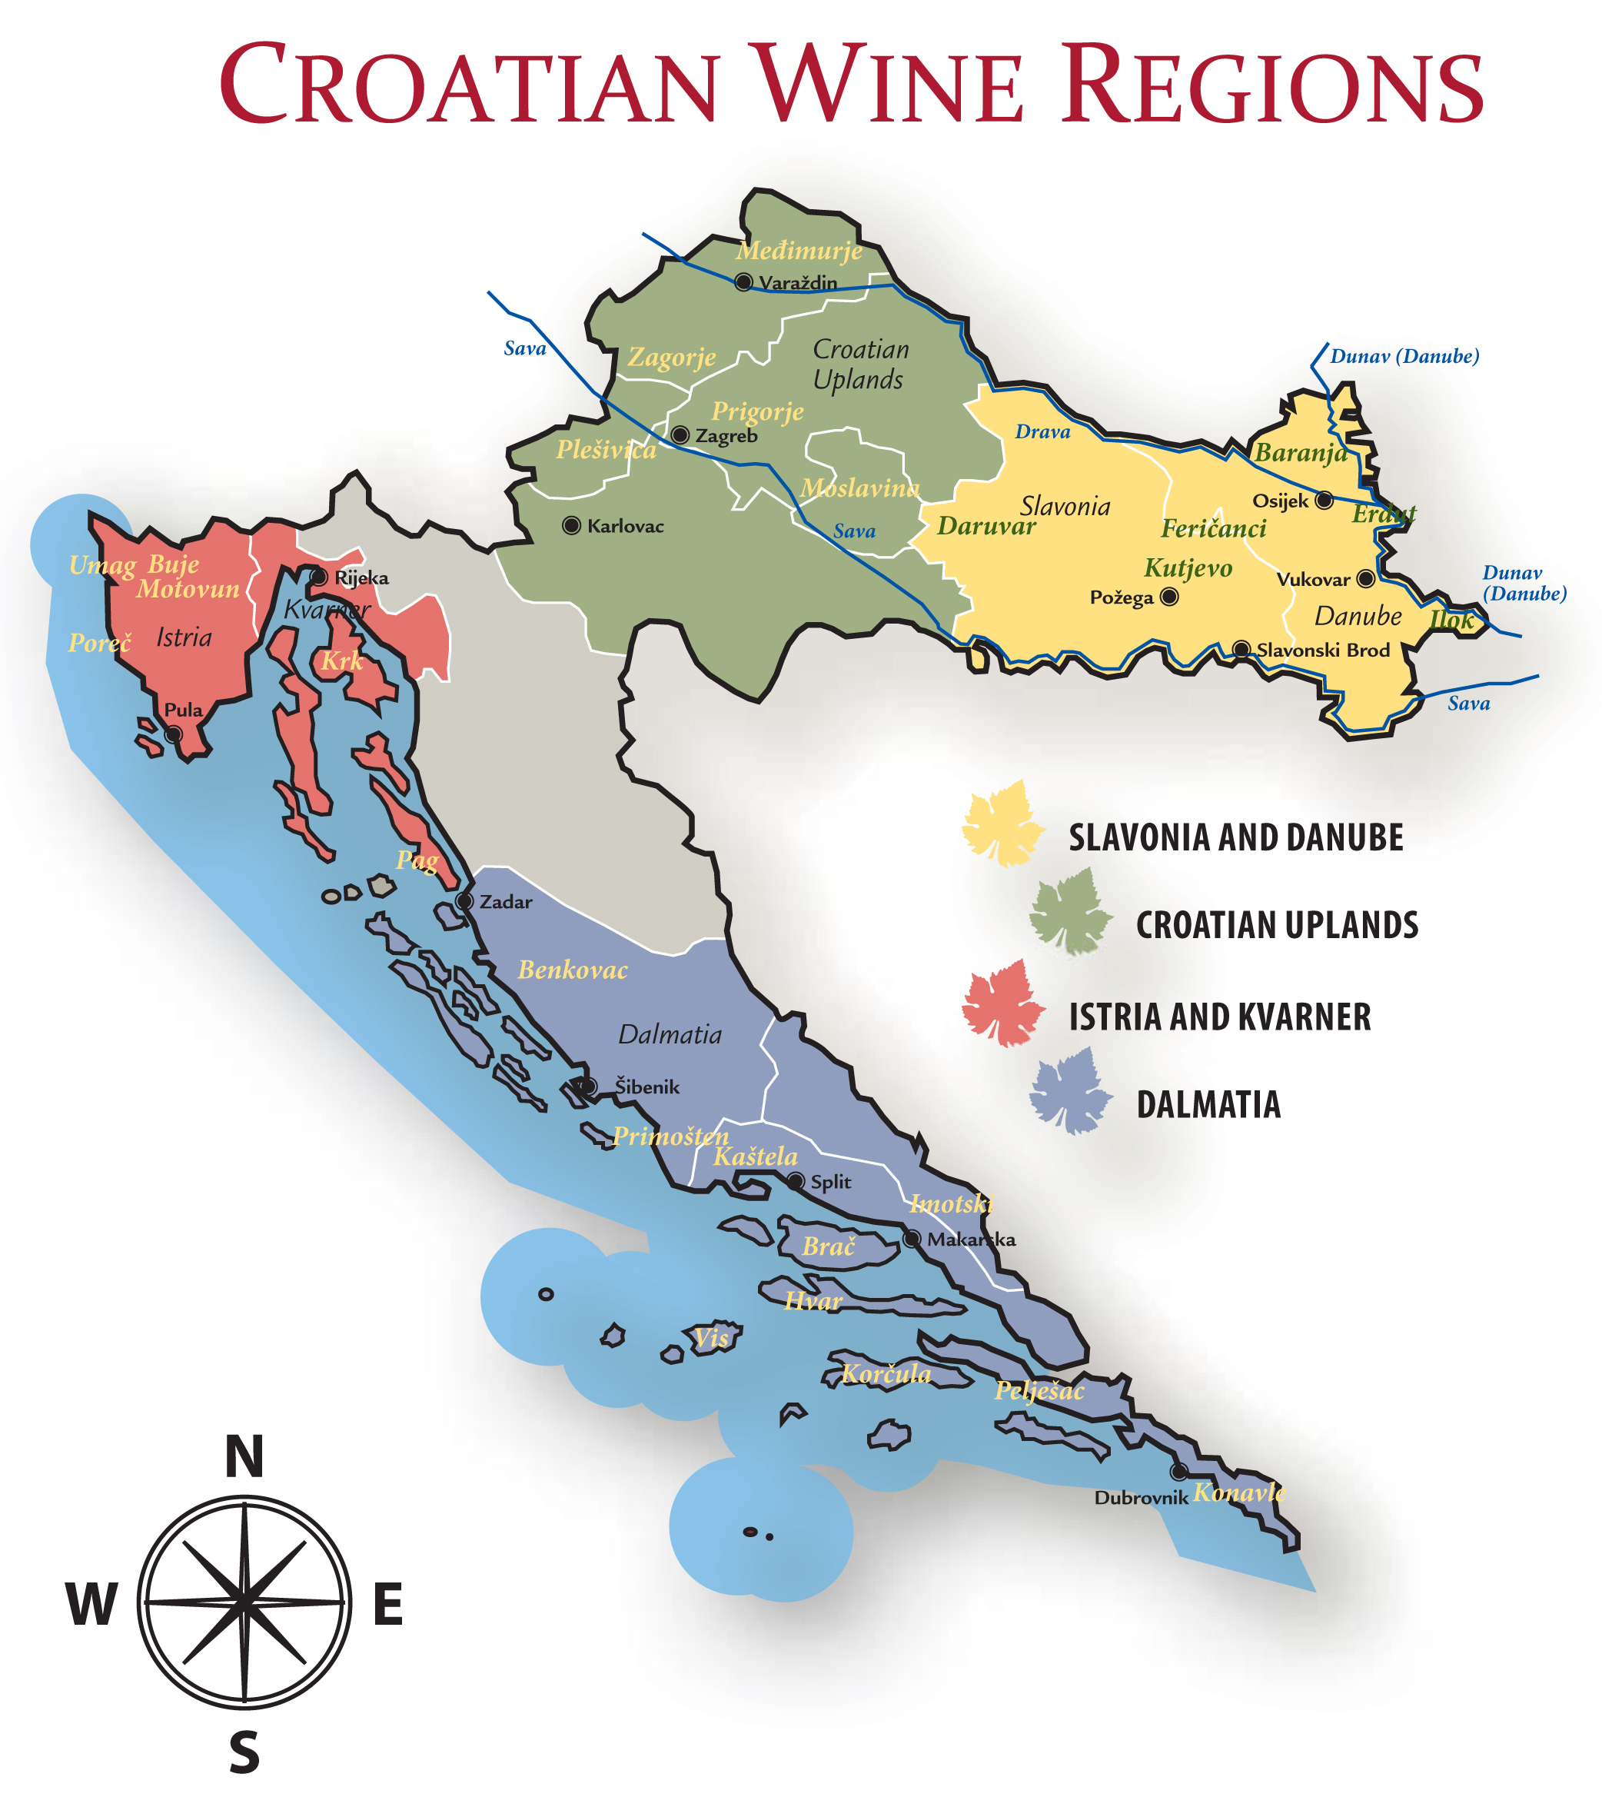
Croatië : wijngebieden
4 zones

Slide 15
Croatië – druiven
Belangrijkste autochtone witte druiven :
Grasevina, Malvazija, Posip, Marastina, Debit, Zilavka; Grk, Zhlatina, Bogdanusa, Gegic
- Belangrijkste autochtone rode druiven :
Plavac Mali, Refosk, Teran, Babic, Crljenak of Tribidag (=Zinfandel), Lasin, Plavina, Vranac
- Mondiale druiven
Cabernet Franc, Cabernet Sauvignon, Merlot, Pinot Noir, Syrah,
Chardonnay, Pinot Sivi (Pinot Gris), Pinot Blanc, Riesling, Gewürztraminer, Sauvignon Blanc …

Slide 16
Wines Out Of The Boxxx : Onze troeven
Eigen import
Nichemarkten
Specialisatie
Food pairing advies (sommelier visie)
Kwaliteit (Scores 90 +, bewaring)
Exclusiviteit
Maatwerk
Flexibiliteit

Slide 17
Ons aanbod
Balkan: 36 producenten
Croatië (30)
Slovenië (2)
Herzegovina (2)
Servië (1)
Moldavië (1)
New York State : 8
Kaukasus : 5
Varia : Libanon, Oostenrijk, Italië (elk 1)

Slide 18
Onze ideale klanten
Horeca
Restaurants (met gevarieerde wijnkaart)
wine bars
cateraars
Particulieren
Cavisten
Wijnclubs
Bedrijven (incentive, receptie, geschenk)
Evenementenbureau’s

Slide 19
Gezondheid !

